Slide 1
Этот удивительный термин -
«ТИТАН»
Работу выполнила
ученица 11А класса
МБОУ СОШ №26 г. Балаково
Козина Лариса

Slide 2
Цель:
Пояснить значения термина «Титан»
Задачи:
Собрать материал о значениях термина;
Представить его в виде презентации с необходимыми иллюстрациями.

Slide 3
Значения слова ТИТАН
В современный толковом словаре можно найти следующие толкования термина:
Гигант, вступивший в борьбу с богами;
Спутник Сатурна;
Человек огромных творческих возможностей, создавший что-нибудь великое;
Химический элемент - серебристо-белый легкий и твердый металл;
Большой кипятильник для воды;
Серия американских ракет-носителей.

Slide 4
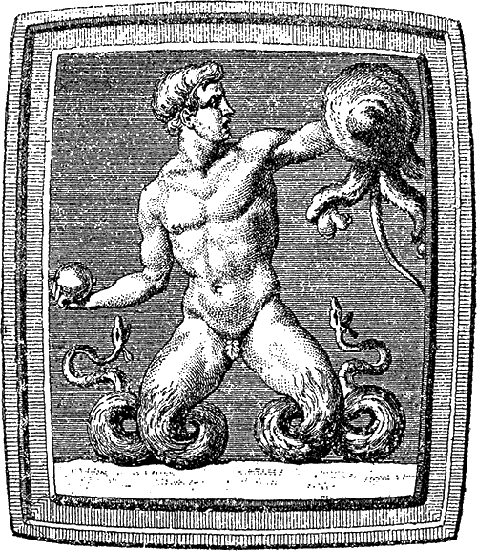
Гигант
Титаны — боги первого поколения, которые родились от брака Геи и Урана.
Всего в древнегреческой мифологии имеется шесть братьев титанов —Гиперион, Иапет, Кой, Крий, Кронос и Океан.

Slide 5
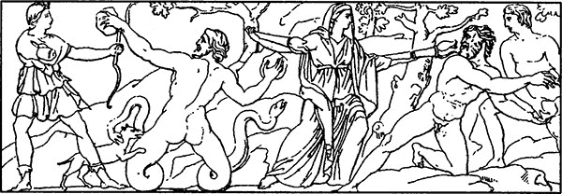
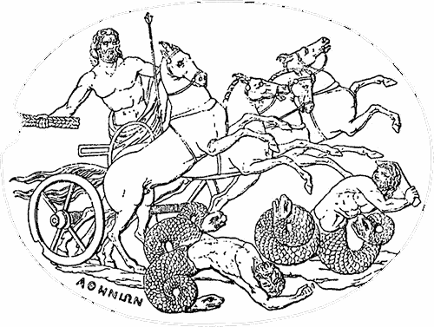
Самый младший из титанов, Кронос, пожалев свою мать Гею, которая постоянно рожала, оскопил Урана кривым мечом. Этим он прервал нескончаемую плодовитость неба и занял место правителя богов.
Но с Кроносом произошла та же история — его свергнул собственный сын Зевс, который стал во главе богов-олимпийцев, победивших титанов в битве, длившейся десять лет. Побежденные титаны были сброшены в Тартар, где их стали охранять союзники Зевса в войне с титанами.

Slide 6
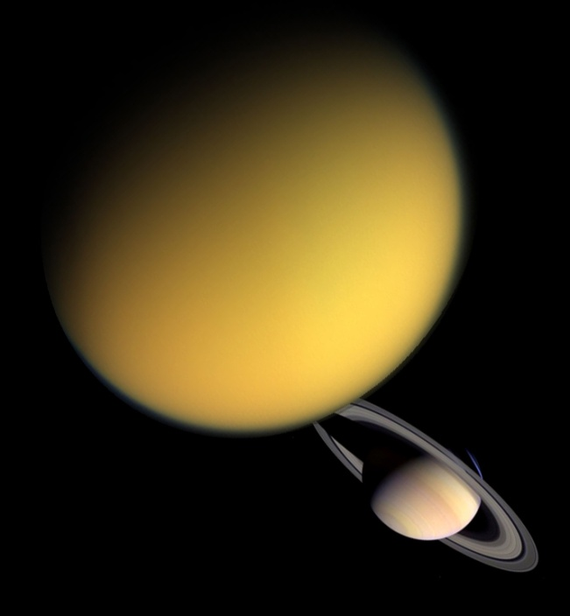
Спутник Сатурна - Титан
Титан — крупнейший спутник Сатурна, второй по величине спутник в Солнечной системе (после спутника Юпитера Ганимеда), является единственным, кроме Земли, телом в Солнечной системе, для которого доказано существование жидкости на поверхности, единственный спутник планеты, обладающий плотной атмосферой. Исследования Титана позволили выдвинуть гипотезу о наличии на нём примитивных форм жизни.

Slide 7
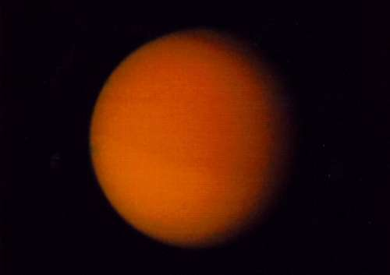
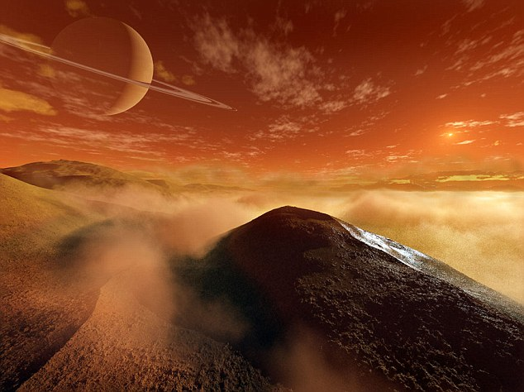
Поверхность Титана в основном состоит из водяного льда и осадочных органических веществ, геологически молодая, в основном ровная, за исключением небольшого количества горных образований и кратеров, а также нескольких криовулканов. Плотная атмосфера, окружающая Титан долгое время не позволяла увидеть поверхность спутника вплоть до прибытия аппарата Кассини-Гюйгенс в 2004 году.
Атмосфера преимущественно состоит из азота, также имеется небольшое количество метана и этана, которые образуют облака, являющиеся источником жидких и, возможно, твёрдых осадков. На поверхности имеются метан-этановые озёра и реки. Давление у поверхности примерно в 1,5 раза превышает давление земной атмосферы. Температура у поверхности — минус 170—180 °C.

Slide 8
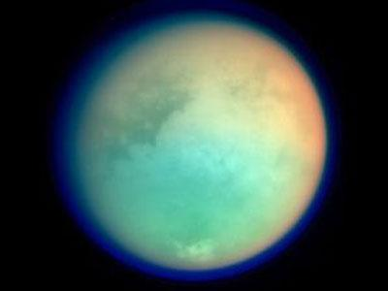
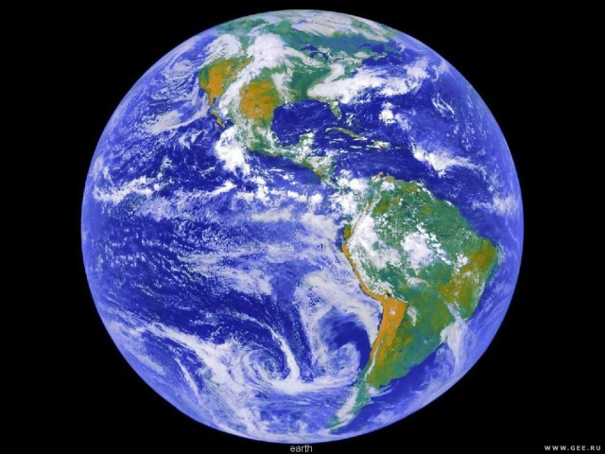
Несмотря на низкую температуру, Титан сопоставляется с Землёй на ранних стадиях развития, и нельзя исключать, что на спутнике возможно существование простейших форм жизни, в частности, в подземных водоёмах, где условия могут быть гораздо комфортнее, чем на поверхности.

Slide 9
Титан - человек, отличающийся исключительной силой ума, таланта. Человек огромных творческих возможностей создавший что-нибудь великое. Например, титаном науки можно назвать Эйнштейна, титаном музыки – Бетховена, а титаном сюрреализма (направления в искусстве) – Сальвадора Дали.

Slide 10
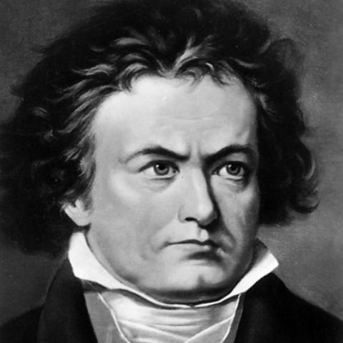
Известные музыкальные произведения
Тишина
К Элизе
Лунная соната
Бетховен — ключевая фигура западной классической музыки в период между классицизмом и романтизмом, один из наиболее уважаемых и исполняемых композиторов в мире. Он писал во всех существовавших в его время жанрах, включая оперу, музыку к драматическим спектаклям, хоровые сочинения.

Slide 11
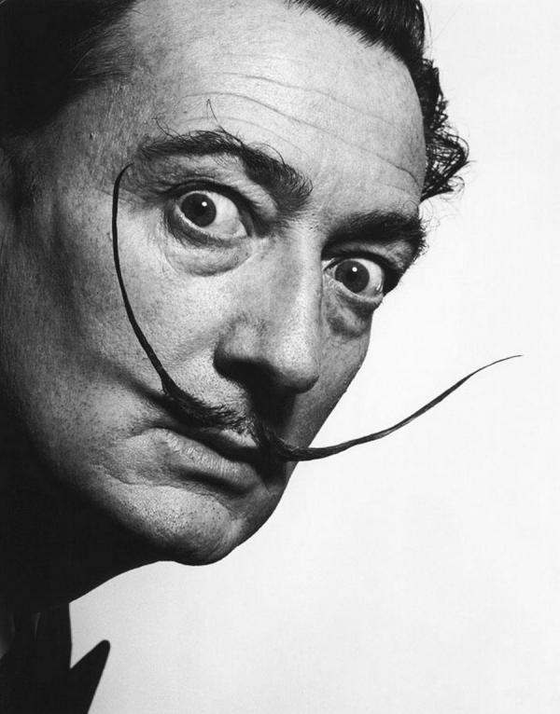
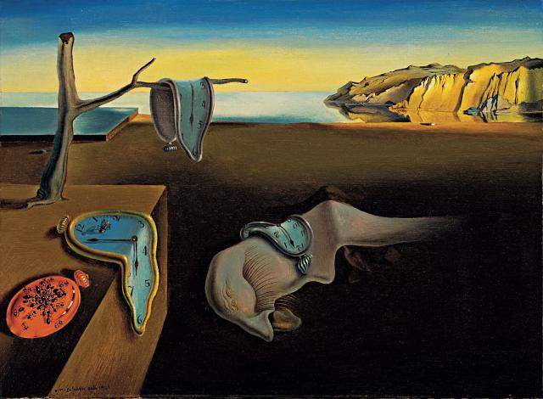
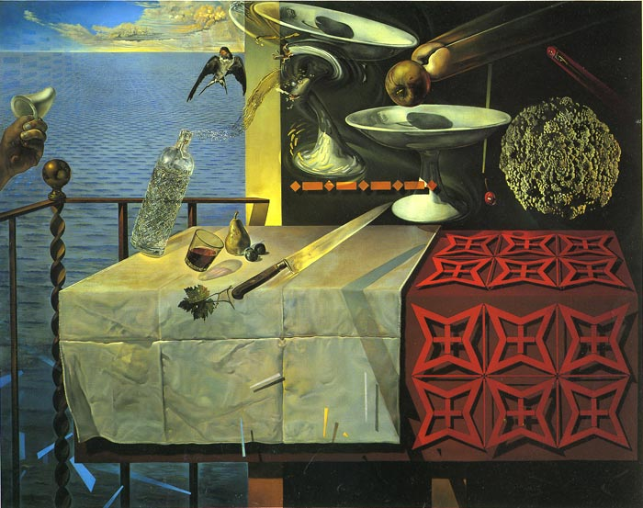
Дали стремится объективировать видения , дать описание безумия. В навязчиво иллюзионистической манере, призванной убедить зрителя в реальности бредового мира, Дали с необыкновенно изощренной фантазией совмещает объекты совершенно разнородные, сталкивает их друг с другом в противоестественных ситуациях.
Эйнштейн создал теорию относительности, дал математическую теорию броуновского движения,, установил квантовую концепцию света, им были выполнены исследования по статистической физике и ряд других работ.
Утекающее время
Гостиная Натюрморт

Slide 12
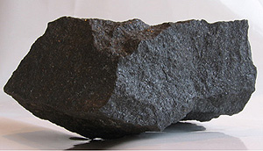
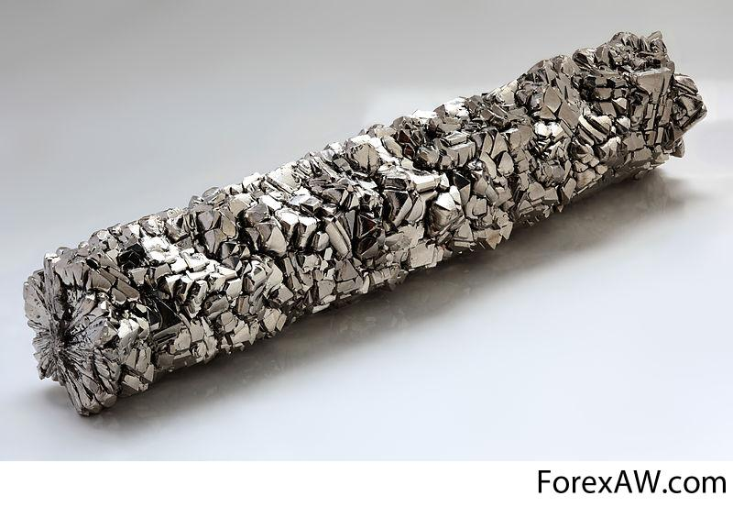
Химический элемент
Имеет высокую вязкость, при механической обработке склонен к налипанию на режущий инструмент, и поэтому требуется нанесение специальных покрытий на инструмент, различных смазок.
При обычной температуре покрывается защитной пассивирующей плёнкой оксида TiO₂, благодаря этому коррозионностоек.
Титановая пыль имеет свойство взрываться. Титановая стружка пожароопасна.
Химический элемент с атомным номером 22, атомная масса 47,88.
Расположен в группе IVB, в 4 периоде периодической системы элементов.
Природный титан состоит из пяти стабильных изотопов.
Конфигурация внешнего и предвнешнего электронных слоев 3s²p⁶d²4s².
Степени окисления +4, +3, +2 (валентность IV,III, II).
Электроотрицательность по Полингу 1,5 .

Slide 13
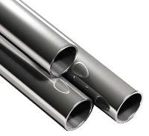
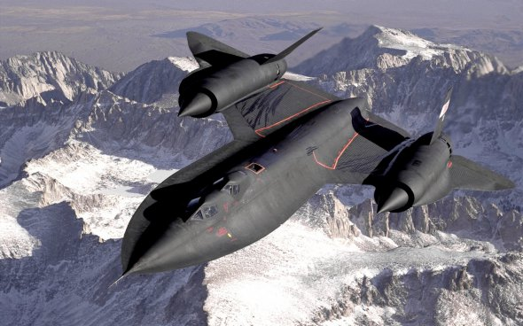
Области применения титана
Авиа- и ракетостроение (обшивки самолетов сверх­звуковых скоростей, корпуса искусственных спутников и ракет, баллоны высокого давления, изготовления лопаток компрессорной части авиационных двигателей)
Судостроение (морские газотурбинные двигатели)
Опреснительные и теплообменные установки (титановых труб в теплообменных и опре­снительных установках)
Автомобилестроение (производство титановых шатунов для гоночных автомобиле)
Цветная металлургия (титановые сплавы успешно используются для деталей механизмов, работающих в агрессивных средах)

Slide 14
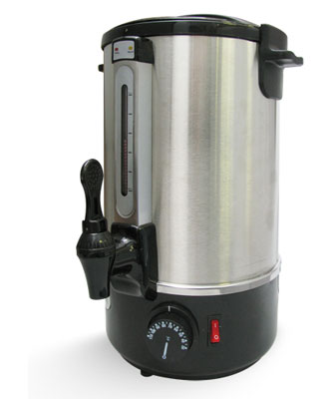
Кипятильники титан -заливные кипятильники используются на кухнях заведений общественного питания для кипячения воды при приготовлении горячих напитков. Для установки заливного кипятильника титан не требуется подключение к водопроводу, резервуар наполняется вручную, уровень воды в баке контролируется визуально. Отсутствие необходимости подключения к водопроводу делает их мобильными, поэтому их можно вывозить за город, на природу.

Slide 15
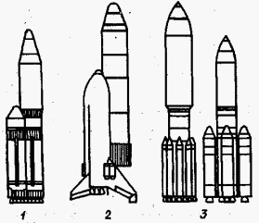
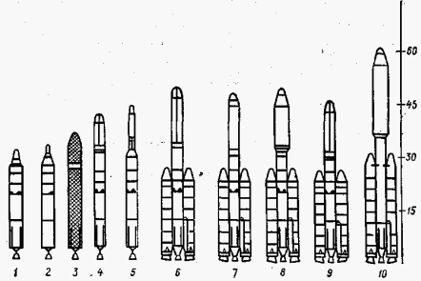
Ракетоносители серии «Титан». большинство из которых применялось для запуска военных ИСЗ разведки, связи, навигации. Впервые в качестве носителя космических средств РН «Титан-2» была использована в 1964 году. С тех пор разработано несколько вариантов, большинство из которых применялось для запуска военных ИСЗ разведки, связи, навигации. Наиболее мощным носителем этой серии является ракета «Титан-4», разработанная на базе «Титан-340». На ней установлены удлиненные топливные баки (на первой и второй ступенях), семисекционные твердотопливные ускорители, а также более вместительный обтекатель для полезной нагрузки. В качестве верхней ступени может применяться ступень «Иус» или «Центавр».

Slide 16
Заключение
В заключении хотелось бы отметить как сложен и многообразен наш мир: одно слово может иметь множество совершенно разных значений. На примере термина ТИТАН, я попыталась донести этот смысл многозначности.
Одно слово, а столько пользы!

Slide 17
Ресурсы:
современный толковый словарь
http://pentagonus.ru/publ/18-1-0-613
http://images.yandex.ru/yandsearch?text=%D0%BA%D0%B8%D0%BF%D1%8F%D1%82%D0%B8%D0%BB%D1%8C%D0%BD%D0%B8%D0%BA%C2%A0%20%D0%A2%D0%98%D0%A2%D0%90%D0%9D&noreask=1&pos=8&rpt=simage&uinfo=sw-1269-sh-637-fw-1044-fh-448-pd-1&img_url=http%3A%2F%2Fd9.wikimart.ru%2Fb3%2F49%2F2525f2e9-ad02-0904-3656-09b3498e1949.jpeg
http://www.walkinspace.ru/index/0-88

